Slide 1
信息科技实验一板通
小西带你学编程
米思齐团队

Slide 2
第 2 课
心随我动

Slide 3
课程目标
了解逻辑运算模块的使用方法
掌握多分支条件判断，能够编写程序完成多分支条件判断

Slide 4
01
问题提出

Slide 5
想一想
目前，心理健康的重要性愈发得到重视，心理健康也有利于个人保持生理健康。情绪是一个人内心世界的反映，是心理健康的窗口，稳定而积极的情绪状态使人心情开朗，思路开阔，有利于身心健康。及时的察觉、记录与接纳自己的情绪对于情感调节、保持健康有着非常重要的意义。如果想利用MixGo CC主控板制作一个心情晴雨表，通过不同的按键屏幕显示出不同的图案来表示心情，应该如何实现呢？

Slide 6
02
探究实践

Slide 7
逻辑梳理
首先利用条件判断结构获取并判断按钮的状态，用按下主控板上的不同按键表明自己不同的心情状态：按住B1按键，屏幕显示笑脸；按住B2按键，屏幕显示哭脸；无按键被按住，屏幕显示问号； B1按键与B2按键同时被按住，屏幕显示心形。

Slide 8
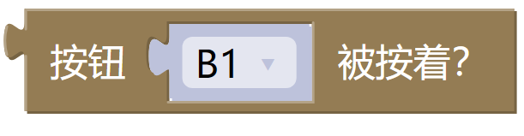

模块列表
板载传感分类
逻辑分类

Slide 9
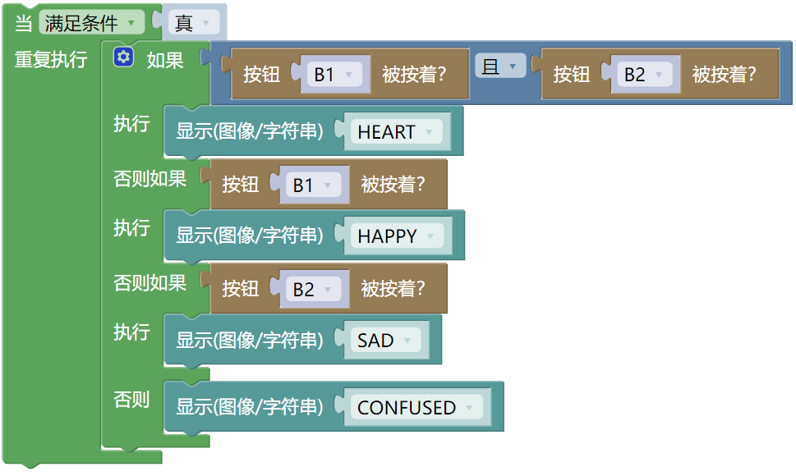
程序演示
编写图中所示的代码，上传程序。当提示“上传成功”之后，查看效果。

Slide 10
03
知识积累

Slide 11
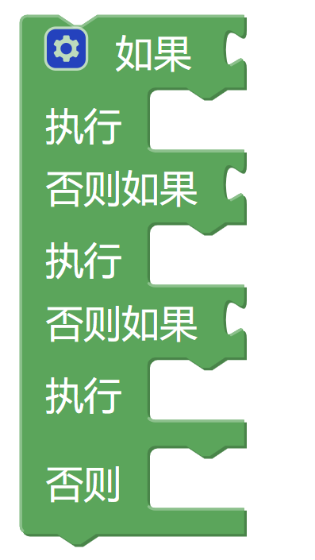
学一学
多分支条件判断
有时，条件分支结构可能不只包含两个选择分支，多分支条件判断适用于“N选1”条件判断。一个多分支条件结构中的多个语句块，有且只有一个被执行。有时多个判断分支之间是具有逻辑关系的，需要注意判断顺序。
开始
否
条件表达式1
是
否
条件表达式2
语句块1
是
否
条件表达式3
语句块2
是
语句块3
语句块4

Slide 12
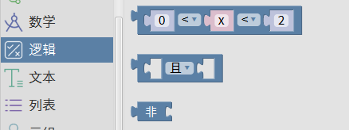
学一学
逻辑运算 “且”
逻辑运算 “且”是指两个条件必须要全部满足时才会返回真，否则返回假。

Slide 13
04
拓展任务

Slide 14
课后思考
调整程序功能，尝试利用主控板上的其他按键为心情晴雨表添加更多规则。

